Slide 1
Fontawesome 적용하기

Slide 2

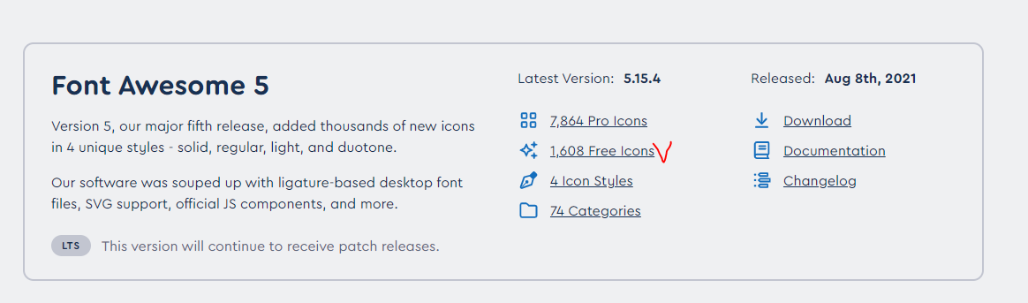

Slide 3
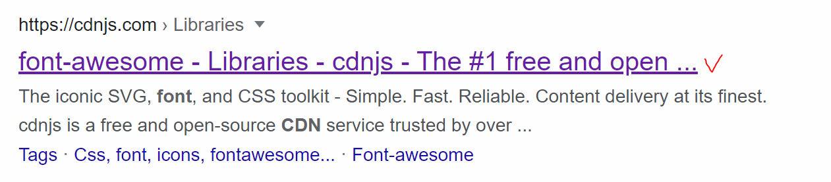
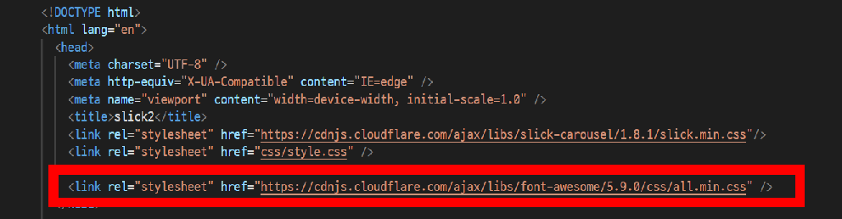
크롬 -> fontawesome cdn 에서 5버전 사용함

Slide 4
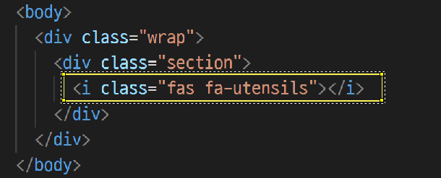
Html에서는 테그 복사해서 사용하면 됨

Slide 5
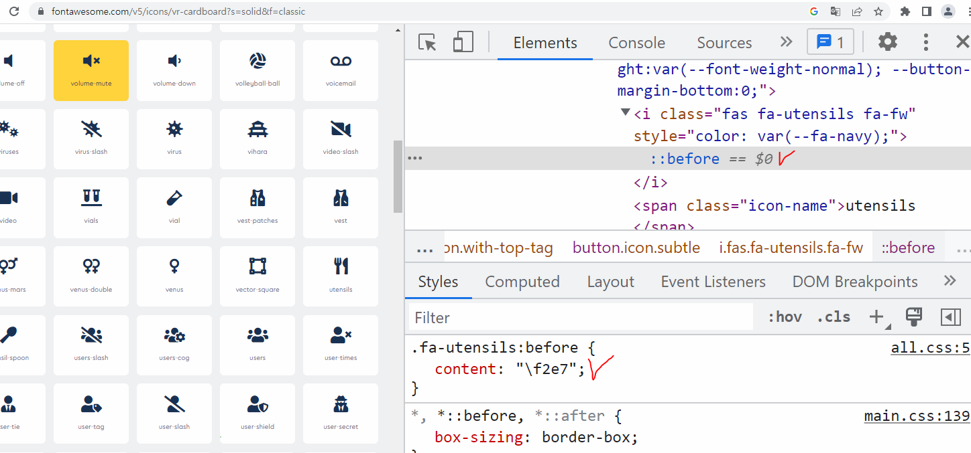
css에서는 fontawesome 사용하기

Slide 6
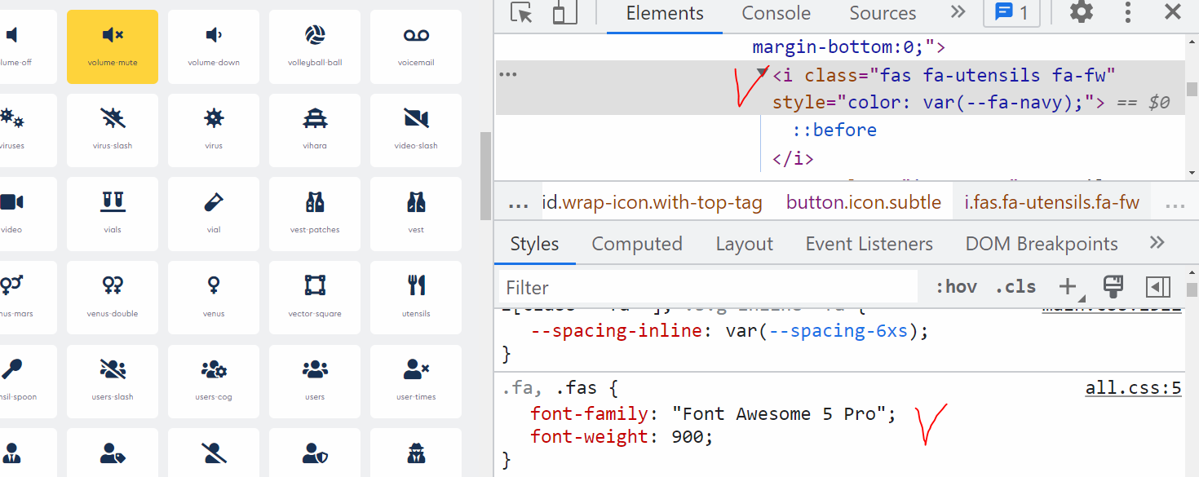

Slide 7
